Slide 1
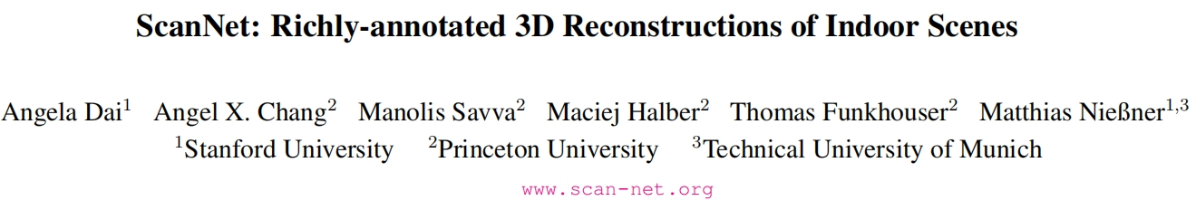
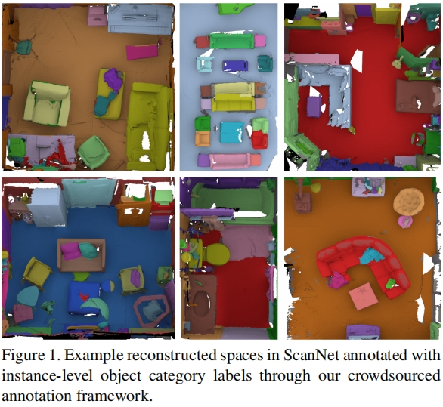
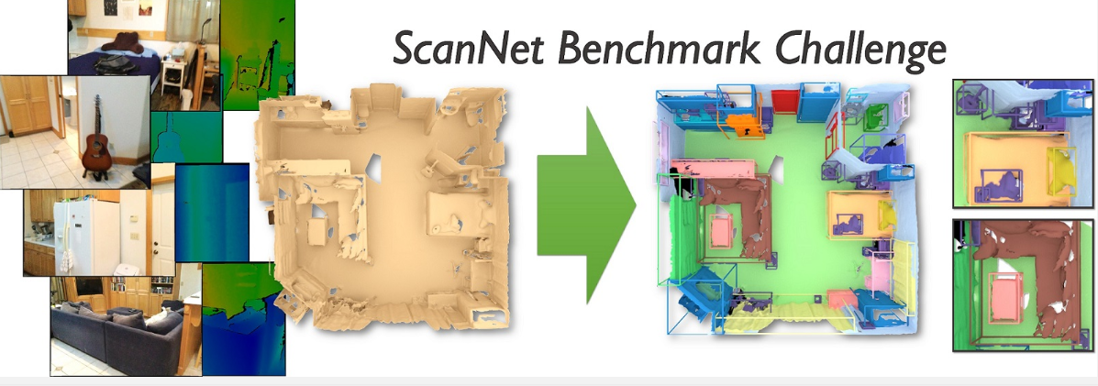
汇报人：何宜家
2022年11月5日
Notes:
ScanNet：对室内场景进行丰富注释的 3D 重建

Slide 2
Abstract
ScanNet，是一个RGB-D视频数据集，包含1513个场景中的250万个视图，并用 3D 相机姿势、表面重建和语义分割进行注释。
收集数据：设计了一个易于使用且可扩展的RGB-D捕获系统，该系统包括自动表面重建和众包语义标注。
结果：证明了使用这些数据有助于在多个3D场景理解任务上实现最先进的性能，包括3D对象分类，语义体素标记和CAD模型检索。
Notes:
Depth Map（深度图）是包含与视点的场景对象的表面的距离有关的信息的图像或图像通道。其中，Depth Map 类似于灰度图像，只是它的每个像素值是传感器距离物体的实际距离。通常RGB图像和Depth图像是配准的，因而像素点之间具有一对一的对应关系。

Slide 3
Introduction
现代机器学习方法的迅速发展极大地促进了基于语义理解的研究。成功应用的关键是大型标记数据集的可用性。
当前的RGB-D数据集比其2D同类产品小几个数量级。
标签通常由论文作者手动添加，限制了标签的整体大小和可伸缩性。
ScanNet

Slide 4
Introduction
问题一：如何设计一个允许多人收集和注释大量RGB-D数据的框架？
解决：建立了一个捕获管道来帮助新手获取场景语义标记的3D模型。使用装有深度摄像头的iPad上的应用程序来获取RGB-D视频，然后离线处理数据并返回完整的具有语义标记的3D场景重建。
问题二：我们可以利用ScanNet提供的丰富的标注和数据量来学习更好的3D模型来进行场景理解吗？
解决：使用ScanNet提供的数据训练了3D深度网络，并在几个场景理解任务上测试了它们的性能，这些任务包括3D对象分类、语义体素标记和CAD模型检索。

Slide 5
Introduction
本文贡献：
（1）构建了大型3D数据集，包含对超过707个独特室内环境的1513 次RGB-D扫描，并具有估计的相机参数，表面重建，纹理化网格，语义分割。还为扫描的一部分场景提供CAD模型放置。
（2）设计了适合新手用户的高效3D数据捕获和注释框架。
（3）提出了新的 RGB-D 基准和改进的结果，用于 3D 对象分类、语义体素标记和 CAD 模型检索的最先进机器学习方法。
（4）提供了用于密集RGB-D重建的完整的开源获取和注释框架。

Slide 6
Dataset Acquisition Framework
获取ScanNet数据集的框架设计的主要目标是允许未经培训的用户使用硬件捕获室内场景的语义标记表面。
因此，RGB-D 扫描系统必须易于使用、数据处理稳健且自动化，语义注释众包，以及通过系统的数据流由跟踪服务器处理。

Slide 7
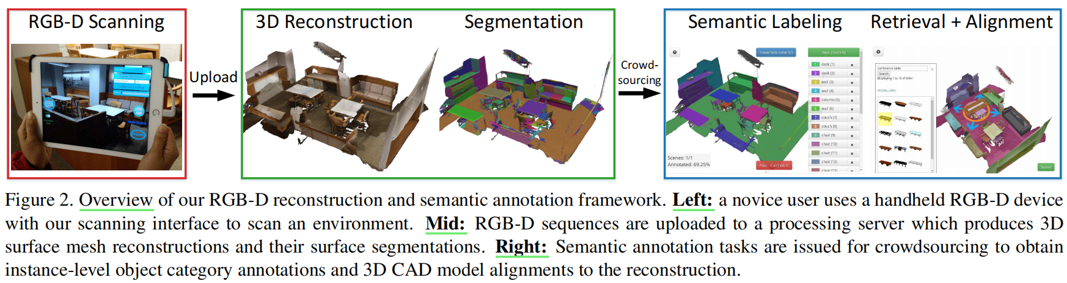
RGB-D Scanning
从扫描的硬件、校准、用户界面和存储四个方面入手，使得整个场景扫描过程更适用于新手操作，从而提高数据质量和重建质量。
Notes:
Hardware硬件：Structure sensor结构传感器 and iPad Air2; 深度帧捕获分辨率为640 × 480像素，颜色为1296 × 968像素。
Calibration 校准: 获得深度和颜色传感器的内在参数，以及深度到颜色的外在转换。
User Interface 用户界面: 设计了一个带有简单的实时RGB-D视频捕捉UI的iOS应用程序。
Storage 存储: 将扫描作为压缩RGB-D数据存储在设备闪存中，这样扫描期间不需要稳定的互联网连接。
图 2. 我们的 RGB-D 重建和语义标注框架概述。 左：新手用户使用带有我们扫描界面的手持 RGB-D 设备扫描环境。 中：RGB-D 序列被上传到一个处理服务器，该服务器产生 3D 表面网格重建及其表面分割。 右图：为众包发布语义注释任务，以获得实例级对象类别注释和 3D CAD 模型与重建的对齐。

Slide 8
Surface Reconstruction
Dense Reconstruction： ①BundleFusion（Real-time Globally Consistent 3D Reconstruction using Online Surface Re-integration）；②通过VoxelHashing（体素哈希）进行体积积分；③使用隐式TSDF上的Marching Cubes（等值面提取）算法提取高分辨率曲面网格；④使用一组过滤步骤，自动清理网格，以合并闭合顶点，删除重复和孤立的网格部分，最后将网格降采样为高，中和低分辨率版本。
Notes:
BF使用在线表面重新集成的实时全局一致 3D 重建。为与我们类似的传感器设置而设计和评估的，它提供实时速度，同时在给定手持 RGB D 视频数据的情况下相当稳健。
对于每个输入扫描，我们首先以 1 cm3 的体素分辨率运行 BundleFusion。 BundleFusion 产生准确的姿态对齐，然后我们使用它通过 VoxelHashing 执行体积度量积分，并使用隐式 TSDF（4 mm3 体素）上的 Marching Cubes 算法提取高分辨率表面网格。然后使用一组过滤步骤自动清理网格，以合并关闭的顶点，删除重复和孤立的网格部分，最后将网格下采样为高、中和低分辨率版本（每个级别将面孔数量减少两倍）。
BundleFusion我们使用新颖的实时端到端重建框架系统地解决了这些问题。其核心是稳健的姿态估计策略，通过使用有效的分层方法考虑 RGB-D 输入的完整历史，为全局相机姿态集优化每帧。我们消除了对时间跟踪的严重依赖，而是不断地定位到全局优化的帧。我们提供了一个可并行化的优化框架，该框架采用基于稀疏特征和密集几何和光度匹配的对应关系。我们的方法实时估计全局优化（即捆绑调整姿势），支持稳健跟踪并从严重跟踪失败（即重新定位）中恢复，并实时重新估计 3D 模型以确保全局一致性；都在一个框架内。我们的性能优于最先进的在线系统，其质量与离线方法相当，但具有前所未有的速度和扫描完整性。我们的框架可以实现尽可能简单的扫描，从而实现易用性和高质量的结果。

Slide 9
Surface Reconstruction
Orientation： 自动对齐它和所有相机姿势到一个公共坐标框架，以z轴为上向量，xy平面与地板平面对齐。
Validation：自动丢弃短的扫描序列、残差重构误差高的扫描序列或对齐帧百分比低的扫描序列；手动检查并丢弃有明显偏差的重构。

Slide 10
Semantic Annotation
众包语义注释工作：
（1）实例级语义标签：WebGL接口；对重构的3D表面网格进行过分割，（无经验）工作人员对实例级对象进行注释；使用连接距离检查以禁止使用相同的标签标记断开的表面。
（2）CAD模型检索与对齐：辅助对象检索界面，（无经验）工作人员在标注了对象实例的重构中放置适当的CAD模型表示场景中的主要对象，在ShapeNet CAD模型数据集中进行搜索具有相同类别标签的 CAD 模型。

Slide 11
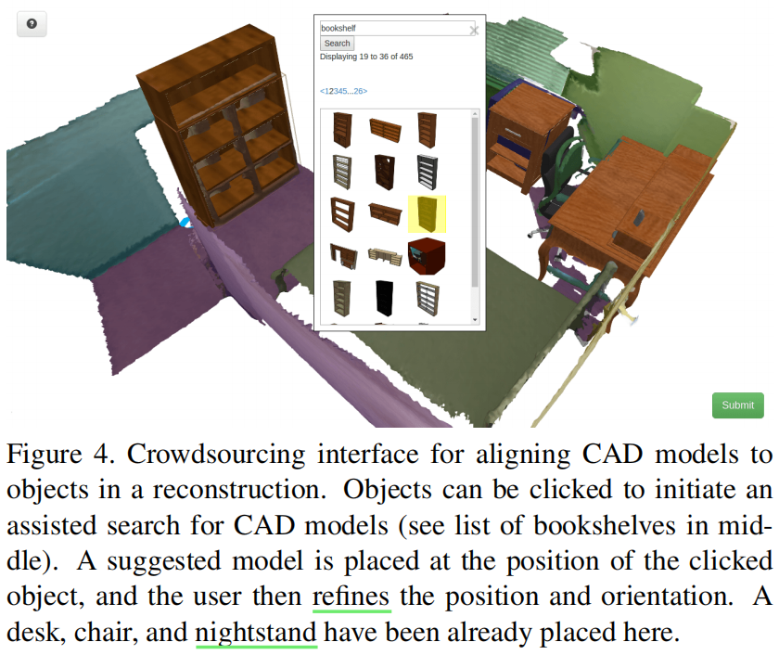
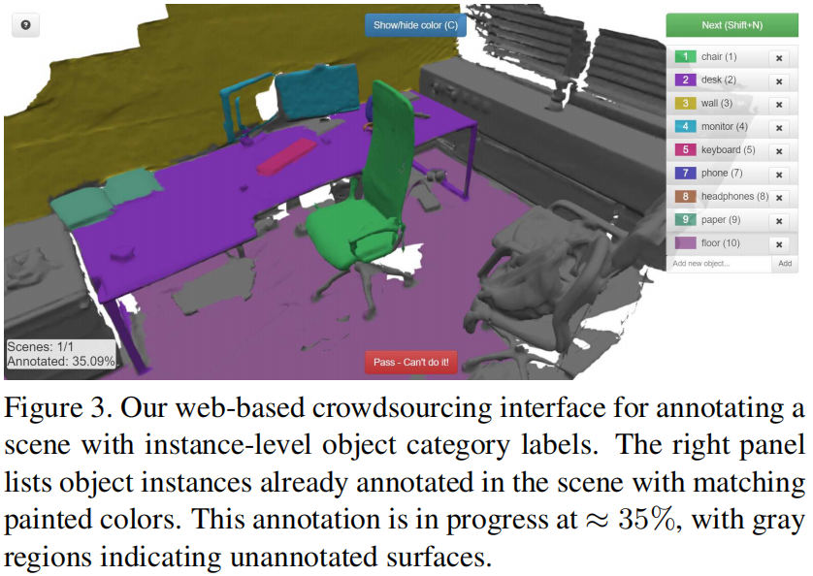
Semantic Annotation
Notes:
图 3. 我们基于 Web 的众包界面，用于使用实例级对象类别标签注释场景。 右侧面板列出了场景中已经用匹配的绘制颜色注释的对象实例。 此注释正在进行中，约为 35%，灰色区域表示未注释的表面。
图 4. 用于将 CAD 模型与重建对象对齐的众包界面。 可以单击对象以启动 CAD 模型的辅助搜索（参见中间的书架列表）。 建议的模型放置在单击对象的位置，然后用户改进位置和方向。 桌子、椅子和床头柜已经放在这里。

Slide 12
ScanNet Dataset
ScanNet 收集到的数据集：
（1）每次扫描都使用实例级语义类别标签进行注释，总共部署了 3391 个注释任务来注释所有 1513 个扫描；
（2）部署了CAD模型对齐众包任务，收集总共107个虚拟场景注释，包括放置在52个ScanNet扫描子集上的对齐ShapeNet模型。

Slide 13
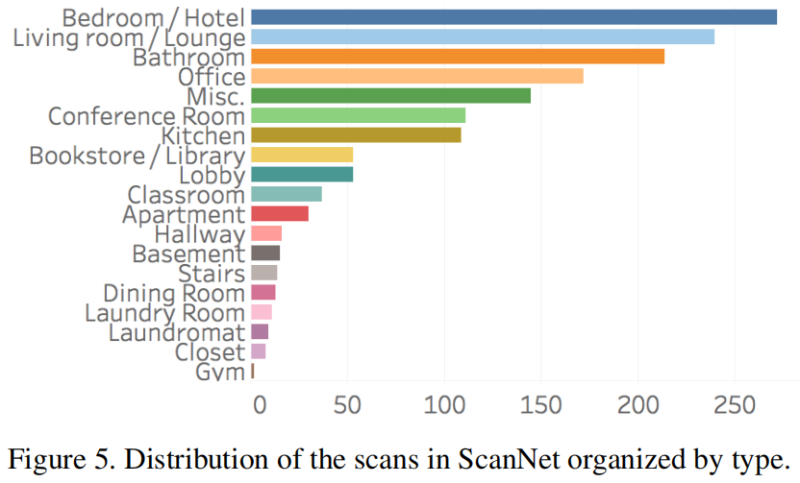
ScanNet Dataset
Notes:
ScanNet 中按类型组织的扫描分布。

Slide 14
3D Object Classifification
ScanNet可以将真实世界的RGB-D数据用于训练集和测试集。对由给定边界框中的一组扫描点表示的对象进行分类。
在基准测试中，使用17个类别，其中9677个训练实例和2606个测试实例。
使用3D CNN网络
Notes:
我们将描述我们开发的三个任务，作为展示 ScanNet 数据价值的基准。

Slide 15
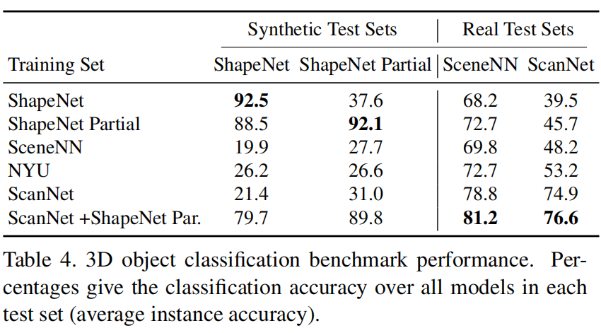
3D Object Classifification
Notes:
表 4. 3D 对象分类基准性能。 百分比给出了每个测试集中所有模型的分类准确度（平均实例准确度）。
作为基线评估，运行3D CNN 方法。表 4 显示了使用不同训练集和测试集的 3D 形状分类的性能。前两列显示了来自 ShapeNet 的合成测试数据的结果，包括完整数据和部分数据。使用 ShapeNet 的相应合成数据进行训练可提供最佳性能，因为数据特征是共享的。真实世界的测试数据（最右边的两列）展示了 SceneNN 和 ScanNet 测试集的结果。首先，我们看到对合成数据的训练只允许有限的知识转移（前两行）。其次，虽然相对较小的 SceneNN （100多个场景）数据集能够在其自己的数据集中进行合理程度的学习，但它并不能推广到 ScanNet 中发现的更大范围的环境。另一方面，ScanNet 上的训练很好地转化为 SceneNN 上的测试。因此，使用 ScanNet 的训练数据显着改善了 SceneNN 的测试结果。当将 ScanNet 的训练数据与 ShapeNet 的部分扫描（最后一行）混合时，这些结果可以略有改善。

Slide 16
Semantic Voxel Labeling
语义分割：扩展至3D，在每个体素的基础上预测语义对象标签。
通过ScanNet，从1201个训练场景中生成了93721个子样本用于训练，每个子样本增加8个旋转（即749768个训练样本）。提取了18750个样本体积用于测试，还从312个测试场景中增加了8个循环（即150000个测试样本）。
提出了一种根据体素邻域占用特征预测场景中一列体素类标签的网络。使用体素邻域的占用特征对场景中的每个约5cm体素列执行语义体素标记。
Notes:
为了推断整个场景的标签，我们使用网络来预测测试时每个体素列的标签（即表面上具有体素的每个xy位置）。该网络以2×31×31×62的体积作为输入，并使用一系列完全卷积的层来同时预测62个体素中心列的类分数。我们对网络中的所有层（最后一层除外）都使用ReLU和批量归一化。为解决类标签上不平衡的训练数据，我们用训练数据直方图的逆对数对交叉熵损失进行加权。

Slide 17
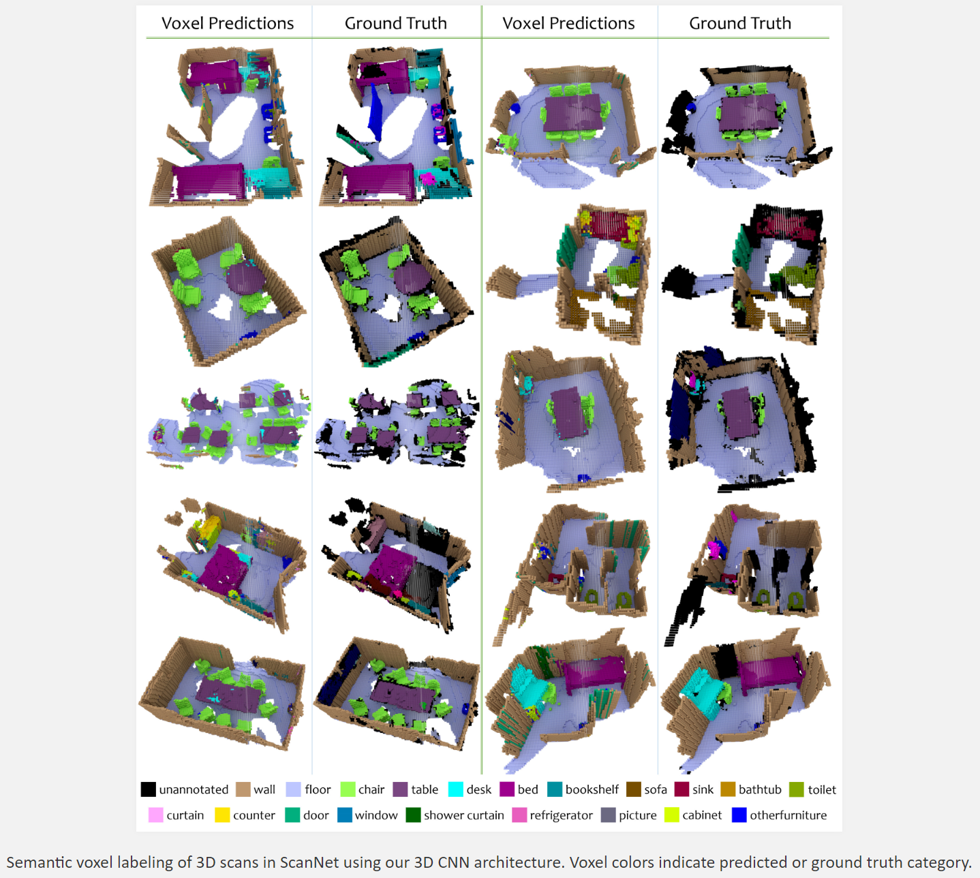
Notes:
使用我们的 3D CNN 架构在 ScanNet 中对 3D 扫描进行语义体素标记。 体素颜色表示预测或地面实况类别。

Slide 18
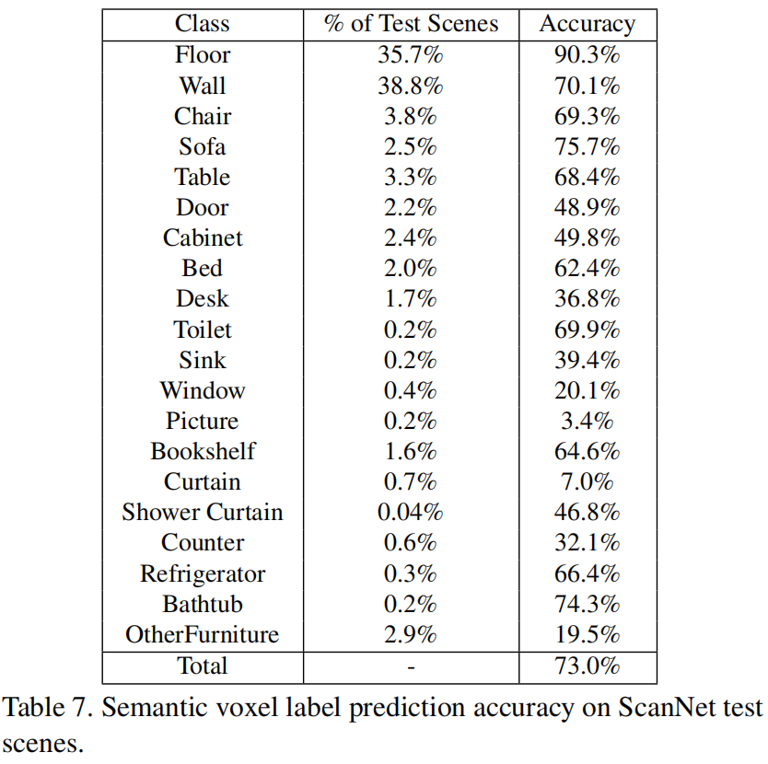
Semantic Voxel Labeling
Notes:
该任务的目标是预测给定 3D 场景中所有可见表面体素的语义标签； 即，可见表面上的每个体素都接收 20 个对象类别标签之一。我们使用NYU2标签，并在表7中列出了ScanNet上的体素分类结果。我们在312个测试场景的集合中实现了73.0％的体素分类精度，这完全基于几何输入（不使用颜色）。
ScanNet 测试场景上的语义体素标签预测精度。

Slide 19
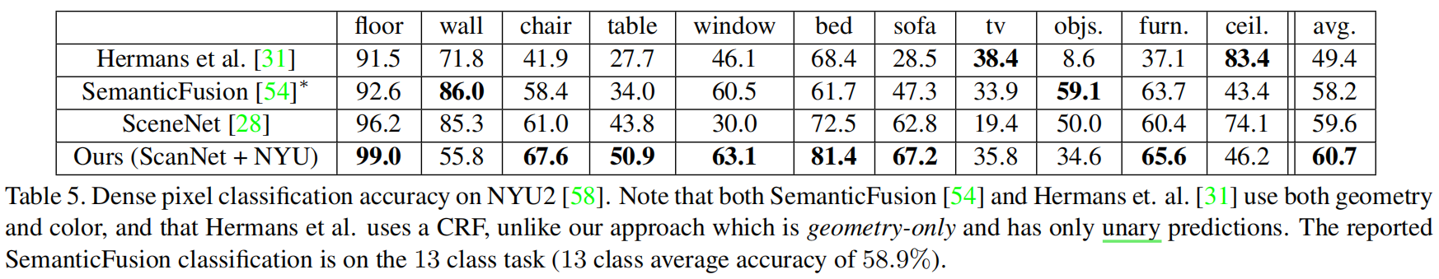
Semantic Voxel Labeling
Notes:
在表 5 中，我们展示了我们在 NYU2 数据集 [58] 上的语义体素标记结果。我们能够胜过以前使用我们的体积分类网络在有限的真实世界数据集上训练的方法。例如，Hermans 等人使用密集随机决策森林结合条件随机场对 RGB-D 帧进行分类。此外，SemanticFusion 使用在 RGB-D 帧上训练的深度网络，并使用 CRF （条件随机场）对帧的 3D 重建进行正则化预测；请注意，我们将其与 CRF 正则化之前的分类结果进行比较。 SceneNet 在大型合成数据集上进行训练，并在 NYU2 上进行微调。请注意，与 Hermans 等人和SemanticFusion相反，我们和 SceneNet 都没有使用 RGB 信息。
NYU2 上的密集像素分类精度。 请注意，SemanticFusion 和 Hermans 都使用几何和颜色，并且 Hermans 使用 CRF，这与我们的方法不同，后者仅是几何并且只有一元预测。 报告的 SemanticFusion 分类是在 13 类任务上（13 类平均准确率为 58.9%）。

Slide 20
3D Object Retrieval
学习一种形状嵌入，其中特征描述符定义形状之间的几何相似性。核心思想是在形状分类任务上训练网络，在该任务中可以将形状嵌入作为分类任务的副产品。
借助ScanNet，在现实对象和ShapeNet模型之间建立了类别级别的对应关系，可以学习真实数据和合成数据之间的嵌入，从而检索给定（可能是部分）RGB-D扫描的相似CAD模型。

Slide 21
3D Object Retrieval
“Volumetric and Multi-View CNNs for Object Classification on 3D Data”中的基于体积表示的CNN网络
根据提取的特征描述符之间的 ℓ2 距离检索最近邻，完成在由CAD模型中的检索任务。
Notes:
核心思想：把输入的3D形状数据表示（eg. 基于从视觉上与场景的表面的距离构建的深度图）转化为标准的3D立体数据表示，提出一种对规则的、固定大小的3D立方体进行卷积的网络构架去进行模型的识别和分割任务。具有代表性的一种网络构架是ShapeNet。
L2距离 欧氏距离
通过三种不同的方式改进体积 CNN：1）引入新的网络结构； 2）数据增强； 3）特征池化
引入的辅助任务就是用局部的3D形状数据来预测整体的类别；网络的关键是用一个拉长的各向异性核来获取3D形状的全局结构。各向异性核模块，类似于X-ray的“穿透机制”，能够“穿透”3D物体，捕获内部的结构特征信息，提取到标准渲染图方式提取不到的信息。
将训练数据从各个方向进行增广操作，从各个方向提取特征，并通过多方向池化来进行结合。这样来获取方向不变性的特性。
在训练阶段，我们通过同时地随机改变方向角、高度角来生成不同旋转角度的3Dmodel。每一个不同旋转角度的3D模型先在一个volumetric CNN上训练。我们将网络分解为CNN1*（低层部分）和CNN2（高层部分）来建立一个多方向的volumetric CNN。 3D ShapeNets只通过围绕3D Shape的垂直轴旋转来进行数据增广，相比之下，我们的实验显示结合高度角的旋转增广操作提取到的特征，可以使结果有很大的提高。

Slide 22
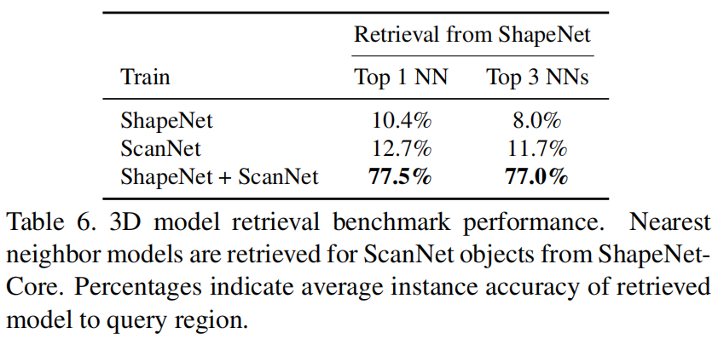
3D Object Retrieval
Notes:
表6中，我们显示了使用ScanNet的对象从ShapeNetCore查询最近的邻居模型的对象检索结果。请注意，对ShapeNet和ScanNet分别进行训练会导致较差的检索性能，因为这两种方法都无法弥合合成数据和实际数据的不同特征之间的鸿沟。一起对ShapeNet和ScanNet进行训练能够找到两种数据模态之间形状相似的嵌入，从而获得更高的检索精度。
3D 模型检索基准性能。 从 ShapeNet Core 检索 ScanNet 对象的最近邻模型。 百分比表示检索到的模型对查询区域的平均实例准确度。

Slide 23
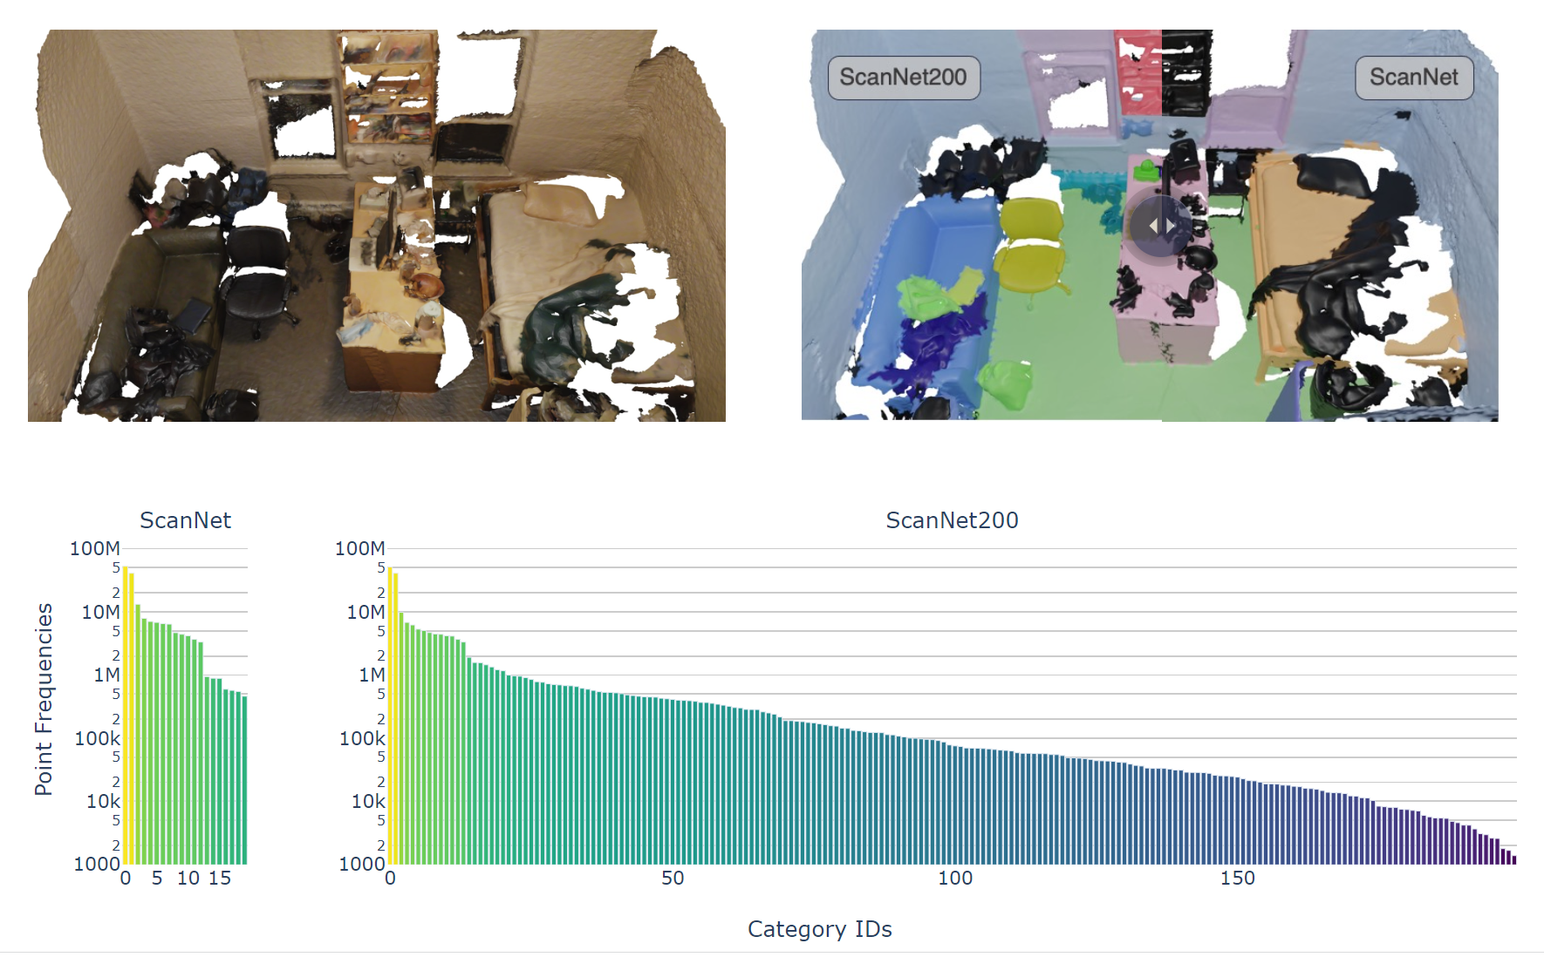

Slide 24
Q&A

